Slide 1

МДОУ «Детский сад №59»
Подготовила воспитатель Кучеренко ММ
Адаптация детей к детскому саду

Slide 2
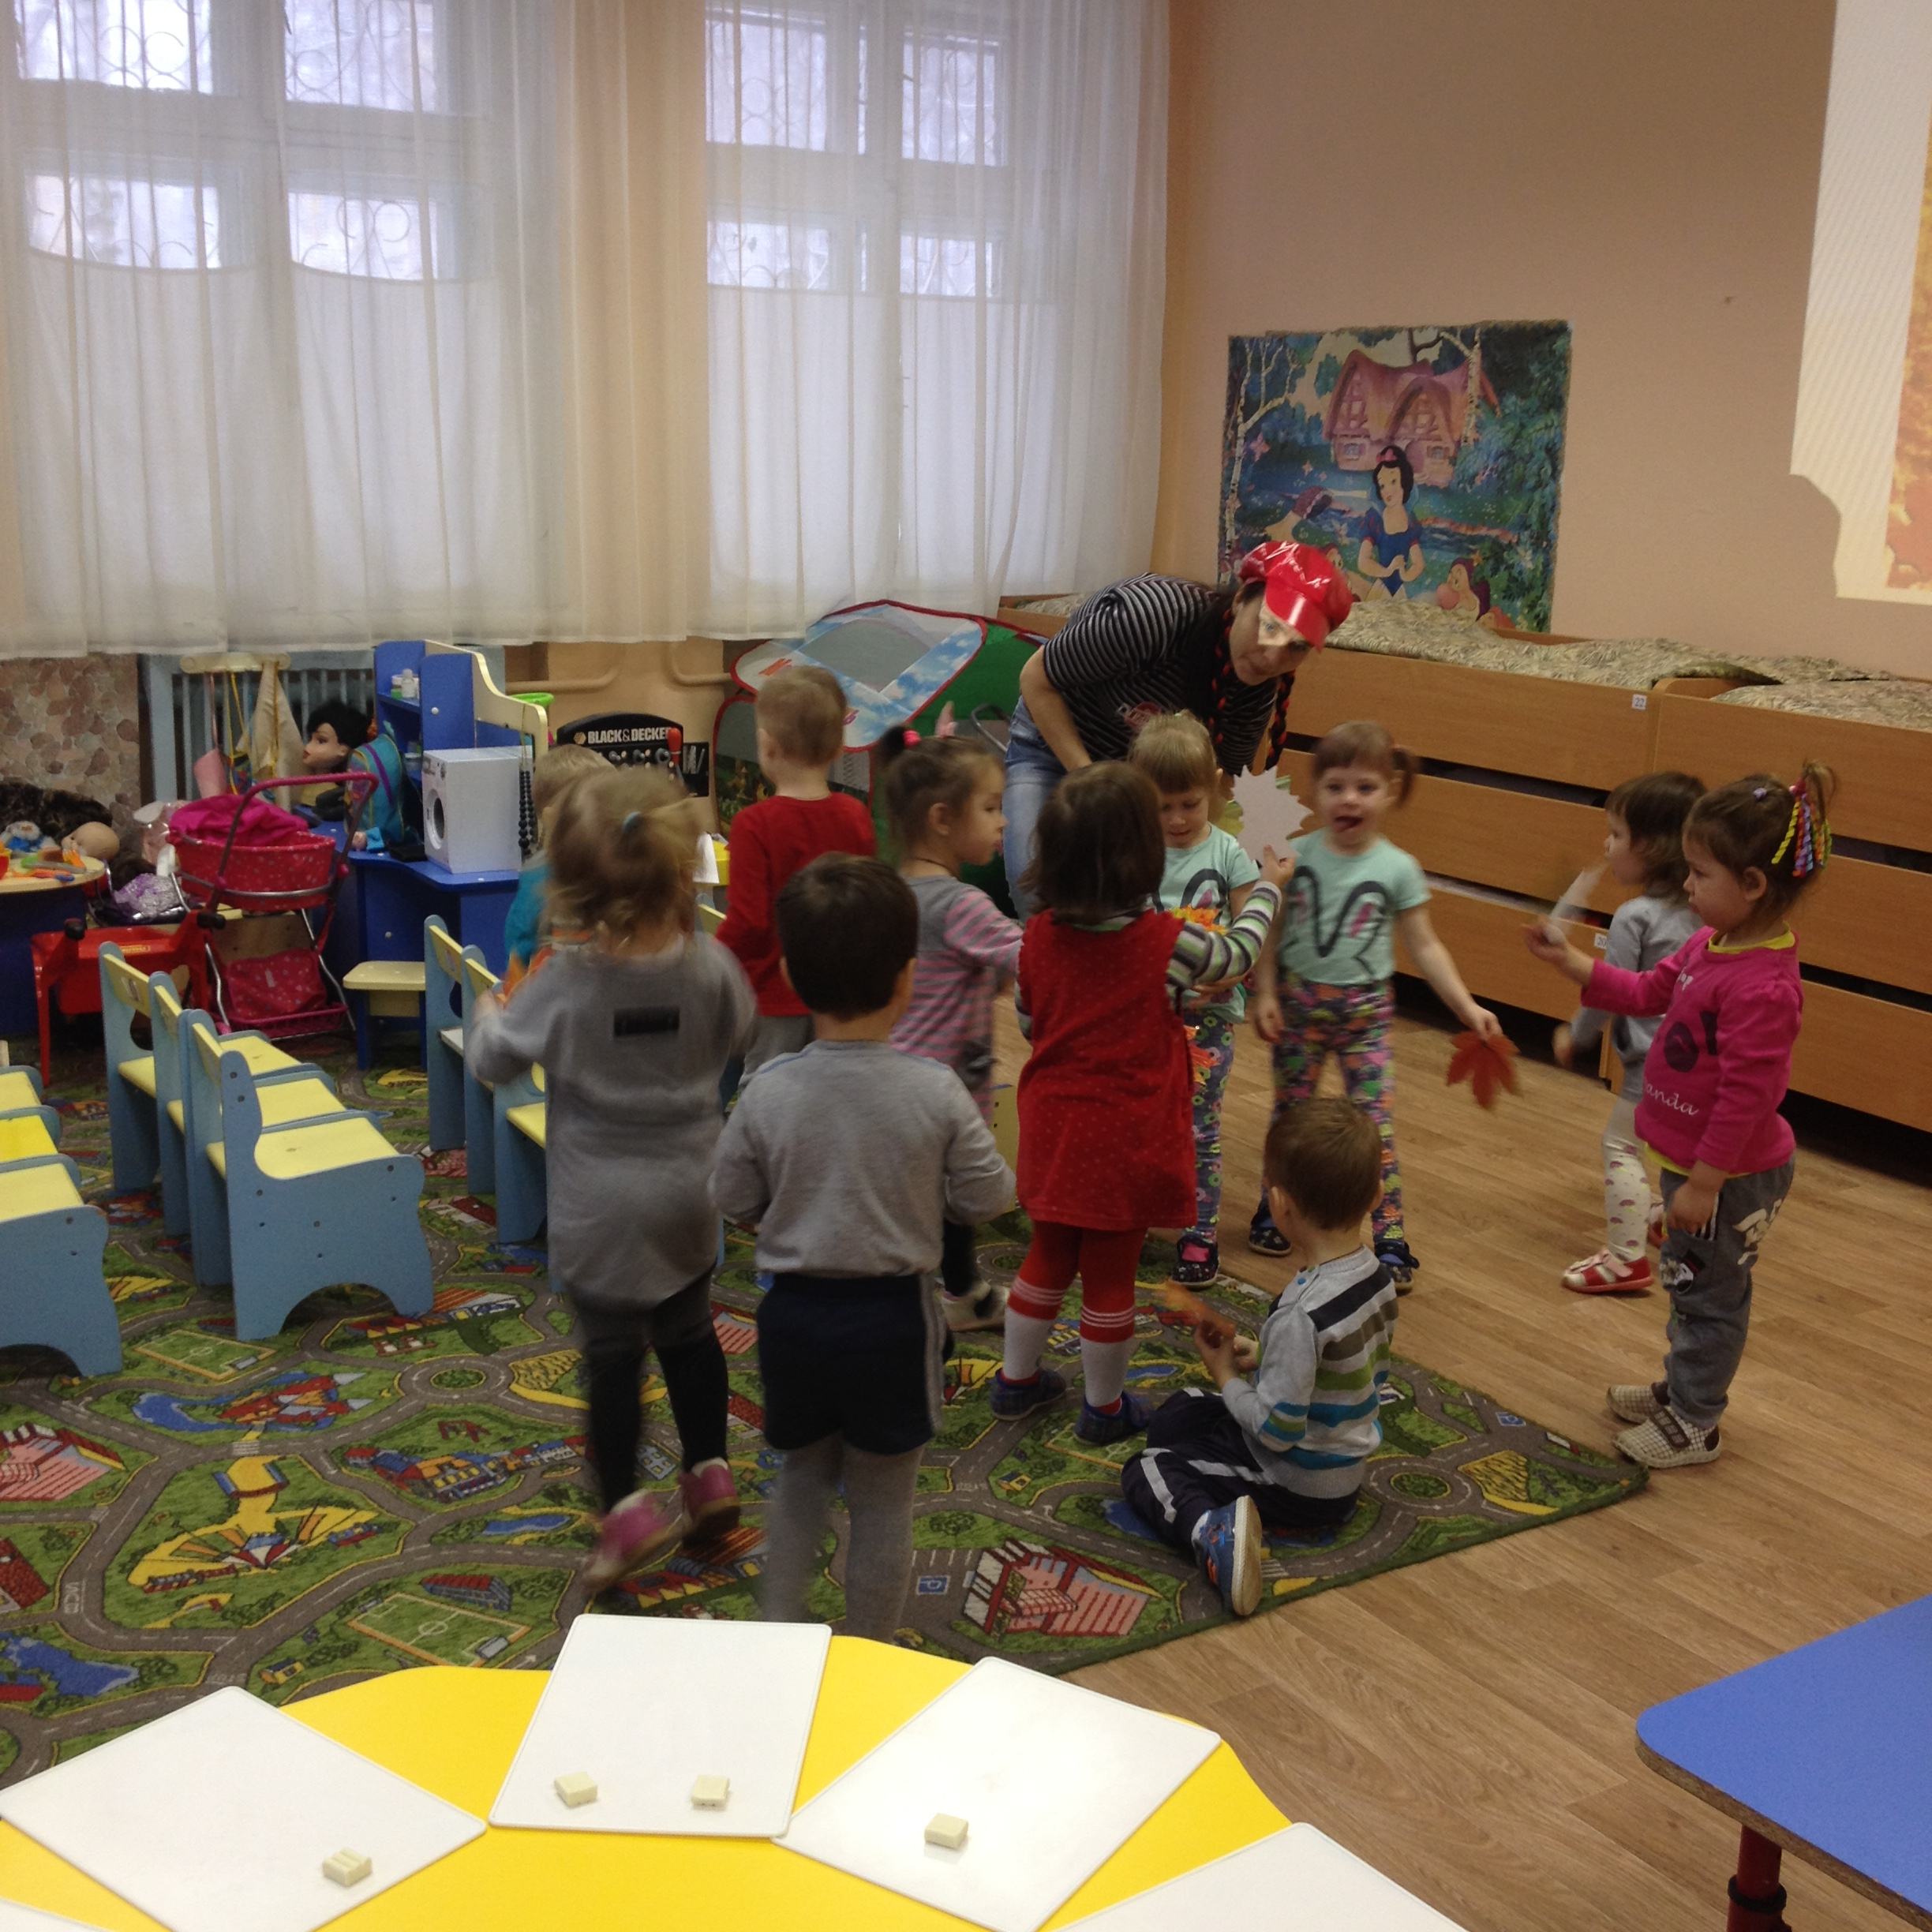
Зачем идти ребенку в детский сад?
В детском саду ребенок имеет возможность общаться со сверстниками.
Ребенок приобретает навыки общения с взрослыми..
В детском саду ребенок знакомится с определенными правилами и учится соблюдать их.
Ребенок получает возможность интеллектуального и физического развития.

Slide 3

И так, начинается самый важный и главный этап в социальной жизни ребенка –
это процесс адаптации
к условиям детского сада.

Slide 4
АДАПТАЦИЯ-
от лат. «приспособляю» — это сложный процесс приспособления организма к новым условиям, который происходит на разных уров­нях: физиологическом, социальном, психологическом.

Slide 5
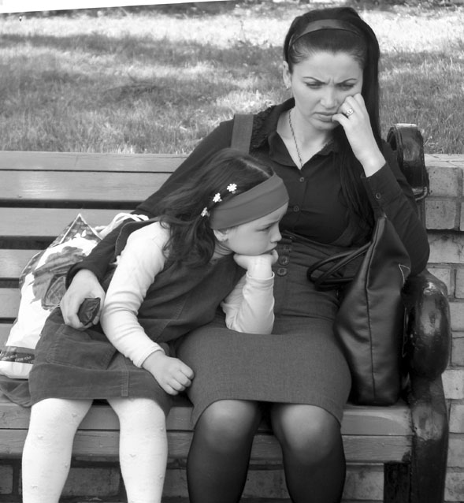
Адаптация к детскому саду проходит трудно и мучительно. Я боюсь, что у нас будет то же самое.
Дети в детском саду все время болеют, потому что за ними плохо следят?
У ребенка, который начинает ходить в детский сад, портится характер, он становится просто невыносимым ребенок».
Моему ребенку никакая адаптация не нужна.
Что думают родители
об адаптации

Slide 6
Длительность и течение адаптации зависит от нескольких факторов:
особенностей высшей нервной деятельности (темперамента);
возраста ребенка;
состояния здоровья;
биологического и социального анамнеза ( протекания беременности матери, осложнения при родах);
разницы в обстановке, в которой ребенок находился дома, и той, в которой находится в детском саду;
условий в дошкольном учреждении;
поведения и эмоционального состояния взрослых (тревожность, негативизм к детскому саду…).
Notes:
Научные исследования ряда авторов (Аксариной Н.М., Жуковой А.И.) показали, что реакция на изменившиеся условия являются неизбежной, но тяжесть и длительность могут быть различной.

Slide 7
Степени адаптации
Легкая
Средняя
Тяжелая

Slide 8

Легкая степень адаптации
При которой проявляется временное отрицательное эмоциональное состояние ребенка. В это время малыш плохо спит, теряет аппетит, неохотно играет с детьми. Но в течение первого месяца после поступления в детский сад по мере привыкания к новым условиям все нормализуется. Ребенок как правило не заболевает в период адаптации. Дети этой группы радостно и легко воспринимают новые условия. Эти дети склонны к общению, они активны, способны ориентироваться в незнакомой обстановке.

Slide 9
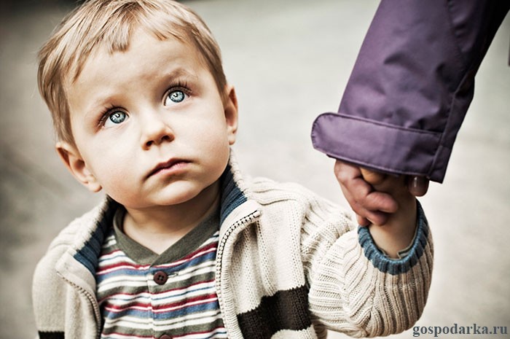
Средняя степень адаптации
Эмоциональное состояние ребенка нормализуется более медленно, и на протяжении первого месяца после поступления в дошкольное учреждение он болеет как правило острыми респираторными заболеваниями. Заболевание длится 7-10 дней и заканчивается, как правило без каких-либо осложнений. Во время адаптации средней тяжести все нарушения в поведении ребенка выражены более ярко и длительно. Нарушения сна и аппетита нормализуется не раньше, чем через двадцать, сорок дней. Эмоциональное состояние неустойчиво в течении месяца.

Slide 10

Тяжелая степень адаптации
Тяжелая степень адаптации характеризуется очень длительным течением (от2 до 6месяцев). В этот период ребенок либо перенес повторное заболевание, часто протекающее с осложнениями (отиты, бронхиты, пневмонии), либо проявляет стойкие нарушения поведения. Некоторые дети, относящиеся к этой группе мало плачут, но совсем не улыбаются, не проявляют участия ни в играх, ни на занятиях. Очень часто у таких детей появляются отрицательные формы поведения (нарушаются функции кишечника, повышается температура, происходит потеря веса, появляются аллергические реакции).
Вид тяжелой адаптации чаще всего встречается у детей 1,5 – 2-х лет, имеющих в анамнезе отклонения в здоровье, последствия токсикоза беременности у матерей, осложнений в родах, заболеваний периода новорожденности.

Slide 11
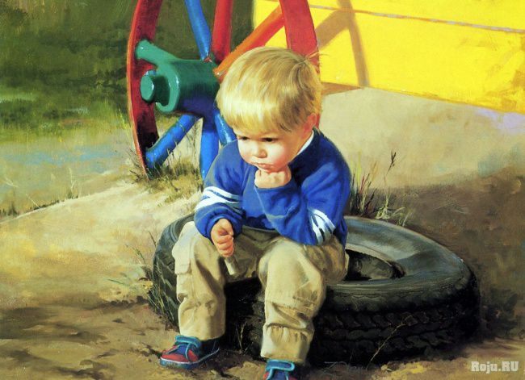
Как подготовить ребенка к посещению детского сада?

Slide 12
Увеличьте круг общения вашего малыша с взрослыми и детьми.
Ребенок, который отправился в детский сад, должен обладать определенными культурно-гигиеническими навыками и навыками самообслуживания.
Позаботьтесь об укреплении здоровья малыша
Заранее знакомьте ребенка с детским садом. (Рассматривайте картинки, читайте книжки, разговаривайте)
Придерживайтесь режима близкого к режиму в детском саду.
Приблизьте домашний режим питания к питанию в детском саду, с которым вы можете познакомиться на сайте сада или в группе в ВК. (Переходите на новый режим питания постепенно, чтобы перемены были не слишком ощутимы.)
Помните, что в первый месяц посещения детского сада пребывание в группе будет увеличиваться постепенно, на 2–3 часа
(не старайтесь форсировать события, воспитатель подскажет вам когда можно оставить ребенка до обеда, а затем и на дневной сон)

Slide 13
Памятка для родителей в период адаптации
Заранее подготовьте детский гардероб.
Сменная обувь-желательно 2 пары
Смена маечек и трусиков по 2-3 пары
Колготки по 2-3 пары
Шорты или штанишки по 2-3 пары
Платишки
Юбочки
Верхняя часть одежды(кофточки, футболочки, толстовочки) по 2-3 пары
Старайтесь общаться с воспитателями доброжелательно, избегайте конфликтов по пустякам.
Как бы вам не было тяжело –
«Уходя – уходите!»
Не делайте перерывов в посещении
без уважительной причины.

Slide 14

Наши рекомендации.
Как сгладить расставание с малышом.
Обеспечьте малышу с утра положительные эмоции
Выберите в семье гаранта позитивного расставания
Позвольте малышу взять в детский сад эмоциональный якорь
С ребенком обязательно надо попрощаться, но помните о золотой середине
Разработайте ритуал прощания
Ииииии
улыбнитесь
друг другу!

Slide 15
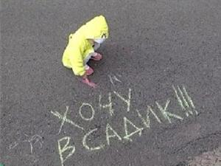
Запаситесь терпением, и детский сад будет привычным и уютным миром для вашего малыша!

Slide 16

Спасибо за внимание!

